Slide 1
PESQUISA DE UX
Controle de Estoque

Slide 2
Problemas
Pequenos comércios tem dificuldade de manter organizado seu estoque.
Pequenas comércios tem pouco ou quase nenhuma forma de contabilizar seus gastos, lucros.
Pequenas comércios não tem controle sobre empresas e vendedores em que compra e vende seu produto.
Entre outros problemas.

Slide 3
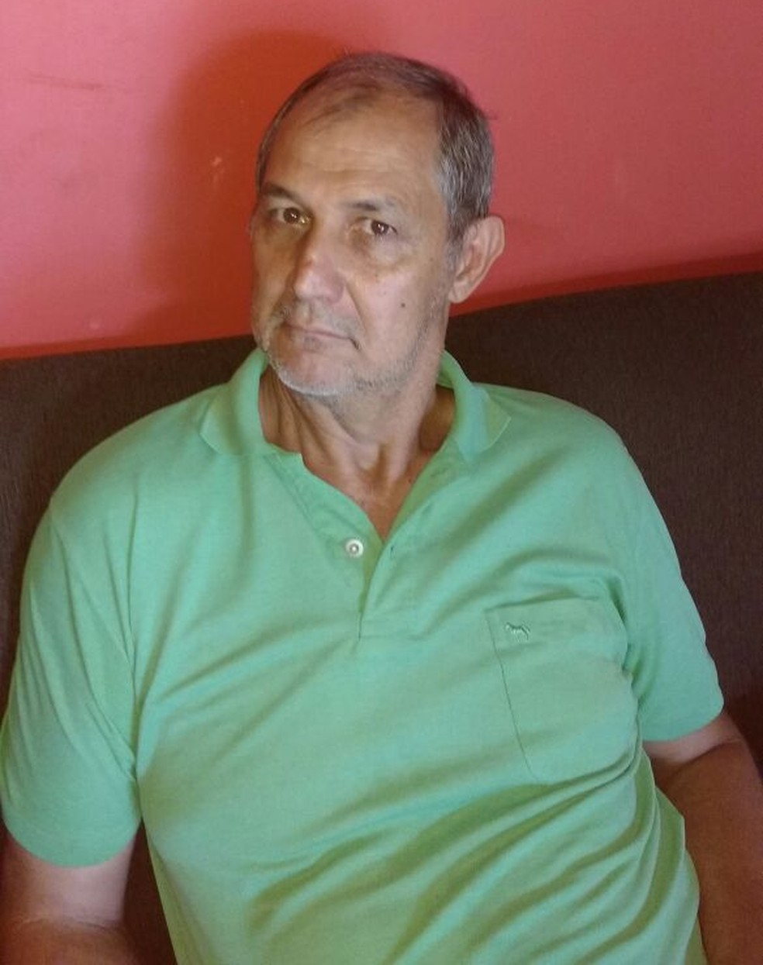
Persona 1
Nome:
Fernando Dias Ribeiro(Nando)
Profissão:
Comerciante(Possui um mercadinho na cidade onde mora)
Idade:
60 anos
Estado Civil:
Casado e com dois filhos
Sobre:
Tem perfil analítico e focado, cuida do seu comercio a mais de trinta anos e sempre tenta deixar tudo organizado.
Hobbies:
Gosta de assistir a CNN Brasil e passar um tempo com seus filhos e esposa.
DORES:
Por mais que goste de manter tudo organizado para que não tenha problema em seu estabelecimento, ele tem dificuldades de manter tudo organizado, tem
Dificuldade de manter seu estoque controlado e ter um relatório completo.

Slide 4
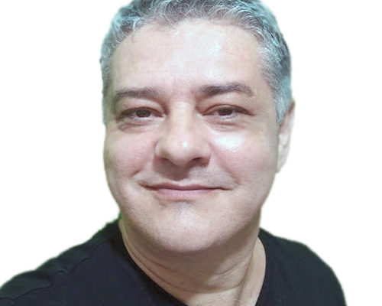
Persona 2
Nome:
Anderson Dias Ribeiro(Zé Moura)
Profissão:
Comerciante(Possui um mercadinho na cidade onde mora)
Idade:
40 anos
Estado Civil:
Casado e com três filhos
Sobre:
Tem perfil mais despojado tinha um grande mercado, mas como não soube gerenciar e por
Cansaço fechou seu grande mercado e abriu um “mine” mercado.
Hobbies:
Gosta de assistir série e de sair.
DORES:
Por se mais despojado, ele tem dificuldades de manter tudo organizado, tem
Dificuldade de manter seu estoque controlado e ter um relatório completo.
E tem dificuldade de controlar suas vendas e compras.

Slide 5
DESK RESEARCH
Pequenos comércios tem dificuldade de manter organizado seu estoque.
Pequenas comércios tem pouco ou quase nenhuma forma de contabilizar seus gastos, lucros.
Pequenas comércios não tem controle sobre empresas e vendedores em que compra e vende seu produto.
Entre outros problemas.

Slide 6
MATRIZ CSD
Certezas
Pequenos comércios tem mais perda do que os grandes;
Pequenos comércios tem maiores problemas controlar todo o seu processo, independente do setor.
Todo o controle de pequenos comércios são feito através de papel ou de “sistemas” muito simples.
Pequenos comércios são mais propensos a não irem para frente.
Suposições
É difícil ser pequeno comerciante atualmente no Brasil.
Má gerenciamento do comércio causa graves problemas com dividas e perdas podendo ocorrer na maioria das vezes o fechamento do estabelecimento.
Pequenos comerciantes não tem sistemas para controlar seu comércio por não conhecerem a tecnologia ou por que encontra nenhum que atenda suas poucas necessidades.
Dúvidas
Por que comerciantes pequenos não consegue controlar suas movimentações
Por que as comerciantes não investe em sistemas que o ajudariam com as organizações ?
Por que somente grandes comerciantes investem em sistemas ?
Por que sistemas são de difícil acesso ?

Slide 7
AFFINITY
Por que pequenos estabelecimentos não tem sistemas para gerenciar todos ou a maioria dos seus processos?
Por que somente grandes comércios investe em sistemas para resolver ou ajudar problemas internos?
Pequenos comércios tem dificuldade de trabalhar.
Entre outros problemas.

Slide 8
Entrevista/Roteiro
Qual a sua maior dificuldade ao gerenciar seu estabelecimento?
Como você gerencia todos os processos do seu estabelecimento? Exemplo, financeiro, estoque, produtos ?
Quais são outras dificuldades de gerenciar seu estabelecimento?
Quanto tempo você tira para gerenciar todos os processo da sua empresa?
Você tem controle sobre suas vendas passadas?
Você tem informações sobre a empresa onde você compra seus produtos e mais ainda sobre seus vendedores ?
O que você espera do seu estabelecimento para o futuro?
Você depende de outra renda?
Como é controlar um comércio inteiro sem nenhuma ajuda ?

Slide 9
Entrevistas - Descobertas
luiz pereira, 42 anos
Qual é a sua maior dificuldade ao gerenciar seu estabelecimento?
Um problema que tenho é em relação ao vencimento dos meus produtos, é meio complicado ficar atento em relação a data de validade de todos produtos do estabelecimento.
Como você gerencia todos os processos do seu estabelecimento? exemplo, financeiro, estoque, produtos?
Eu controlo bem os gastos para não exceder o lucro, eu faço um controle de ganhos diários e calculo até o fim do mês, assim posso ter uma margem para gastar sem terminar o mês no vermelho. Meu estoque é uma oferta e demanda, sempre tenho um estoque de todos produtos, porém, caso o produto venda bastante, eu deixo um estoque maior para tal produto, caso haja algum problema com o fornecedor ou com o produto, o que já ocorreu bastante.
Quais são outras dificuldades de gerenciar seu estabelecimento?
Uma dificuldade que tenho recorrente é não saber em que melhorar, tanto no financeiro, estoque e infraestrutura como em atendimento e organização, muitas vezes vejo que preciso melhorar, porém, não sei por onde começar.

Slide 10
Entrevistas - Descobertas
Continuação
Quanto tempo você tira para gerenciar todos processos da sua empresa?
Por volta de 2 horas diárias, revejo as finanças, meu estoque, e algo que eu possa melhorar algum processo dentro do estabelecimento.
Você tem controle sobre suas vendas passadas?
Financeiramente sim, tenho um controle sobre os ganhos diários e mensais, já de produtos não, só de percepção, se está vendendo bastante tal produto ou não.
Você tem informações sobre a empresa onde você compra seus produtos e mais ainda sobre seus vendedores?
Tenho sim, maior parte dos meus fornecedores são de marcas renomadas, como ambev etc, o que facilita o conhecimento e os vendedores são na maior parte pessoas conhecidas.
O que você espera do seu estabelecimento para o futuro?
Espero que continue a crescer, tenho alguns projetos em mente para colocar em prática e algumas mudanças que pretendo fazer em prol da melhoria contínua
Você depende de outra renda?
Atualmente não.
Como é controlar um comercio inteiro sem nenhuma ajuda?
Na verdade eu tenho ajuda familiar, meus filhos me ajudam com certas processos, como fornecedores e com o estoque, e são de grande ajuda.

Slide 11
Entrevistas - Descobertas
Márcio pereira da silva, 53 anos
Qual é a sua maior dificuldade ao gerenciar seu estabelecimento?
Um problema que já me dificultou bastante é burocracia, muitas coisas que tento melhorar nos meus estabelecimentos demanda muita burocracia e muito trabalho, traz uma dor de cabeça, porém é necessário.
Como você gerencia todos os processos do seu estabelecimento? exemplo, financeiro, estoque, produtos?
Eu geralmente anoto tudo como lucros e gastos diários, para manter um controle das finanças e sobre o estoque eu tenho um galpão onde armazeno tudo, e por lá eu vejo se há produtos em falta ou de sobra.
Quais são outras dificuldades de gerenciar seu estabelecimento?
Não tenho muitas dificuldades além do que já comentei, é bem tranquilo.
Quanto tempo você tira para gerenciar todos processos da sua empresa?
Por volta de 1 hora por dia, atualizando as finanças e organizando meu estoque.
Você tem controle sobre suas vendas passadas?
Sim, eu controlo muito bem minhas vendas.
Você tem informações sobre a empresa onde você compra seus produtos e mais ainda sobre seus vendedores?
Tenho informações básicas, como produtos vendidos, se ela é confiável, se seus serviços são bem prestados, já os vendedores é mais complicado.

Slide 12
Entrevistas - Descobertas
Continuação
O que vc espera do seu estabelecimento para o futuro?
Espero continuar expandindo meu negócio e melhorando cada um, pretendo abrir mais 2 estabelecimentos variados, já tenho alguns contatos de fornecedores e tudo está encaminhando para dar certo.
Você depende de outra renda?
Sim, eu tenho mais 2 estabelecimentos como esse, porém um é gerenciado pelo meu irmão, e outro por meu filho, ambos são meus, então minha renda é dividia entre esses 3.
Como é controlar um comercio inteiro sem nenhuma ajuda?
Para mim não é tão difícil, já estou nesse ramo a um tempo considerável, então já consegui uma experiência considerável, e também posso contar com meu filho e meu irmão que gerenciam mais 2 negócios meus para me ajudarem.

Slide 13
Entrevistas - Descobertas
Roberto Luciano, 47 anos
Qual é a sua maior dificuldade ao gerenciar seu estabelecimento?
No geral, é a quantidade de coisas que você tem que controlar, gastos, ganhos, estoque, vencimento, são muitas coisas pra se ficar atento para funcionar tudo de acordo.
Como você gerencia todos os processos do seu estabelecimento? exemplo, financeiro, estoque, produtos?
Eu faço todo o meu gerenciamento por planilhas, cada uma para um controle diferente.
Quais são outras dificuldades de gerenciar seu estabelecimento?
Nada muito além do que eu já citei.
Quanto tempo você tira para gerenciar todos processos da sua empresa?
Por volta de 2 horas diárias pra gerenciar tudo.
Você tem controle sobre suas vendas passadas?
Sim, tenho um controle de vendas e compras todos os meses.
Você tem informações sobre a empresa onde você compra seus produtos e mais ainda sobre seus vendedores?
Tenho sim, sempre antes de fazer negócios com um fornecedor novo, eu faço uma pesquisa a respeito de qualidade, confiabilidade, etc.

Slide 14
Entrevistas - Descobertas
Continuação
O que você espera do seu estabelecimento para o futuro?
Não tenho muitos planos para o estabelecimento, ele está bem estruturado e tem uma base firme, então pretendo investir mais em aluguel das minhas outras propriedades.
Você depende de outra renda?
Sim, do aluguel de 2 casas que eu tenho.
Como é controlar um comercio inteiro sem nenhuma ajuda?
As vezes se torna complicado gerenciar tudo ao mesmo tempo sem nenhuma ajuda, mas não é impossível

Slide 15
Entrevistas - Descobertas
Jorginho da rm, 37 anos
Qual a sua maior dificuldade ao gerenciar seu estabelecimento?
Particularmente não tenho muitos problemas, eu gerencio bem e deixo tudo bem organizado.
Como você gerencia todos os processos do seu estabelecimento? Exemplo, financeiro, estoque, produtos ?
Eu criei uma planilha para controlar as finanças e o estoque, atualizo ela diariamente com o lucro e alteração de estoque.
Quais são outras dificuldades de gerenciar seu estabelecimento?
Nenhuma.
Quanto tempo você tira para gerenciar todos os processo da sua empresa?
Tiro por volta de 1 hora para atualizar a planilha de controle e mais 1 hora para organizar o estoque.
Você tem controle sobre suas vendas passadas?
Sim, todo histórico de atualização das planilhas eu salvo.

Slide 16
Entrevistas - Descobertas
Continuação
Você tem informações sobre a empresa onde você compra seus produtos e mais ainda sobre seus vendedores ?
Sim, geralmente eu pesquiso meus fornecedores, ou por parte de recomendação ou por renome da empresa, já os vendedores não muito.
O que você espera do seu estabelecimento para o futuro?
Espero que continue a crescer, sempre busco melhorar minhas formas de gerenciamento e de atender da melhor forma possível.
Você depende de outra renda?
Atualmente não, dependo apenas do meu comércio.
Como é controlar um comércio inteiro sem nenhuma ajuda ?
Para mim não é muito, pois já comecei desde criança com um comércio que meu pai tinha, então já tive uma base e já pensava em formas de melhorar o gerenciamento, então é bem mais fácil.

Slide 17
Entrevistas - Descobertas
Gilson da cunha fonseca, 55 anos
Qual a sua maior dificuldade ao gerenciar seu estabelecimento?
Minha maior dificuldade é em organizar tudo.
Como você gerencia todos os processos do seu estabelecimento? Exemplo, financeiro, estoque, produtos ?
Eu anoto meus gastos e ganhos, já meu estoque e produtos eu tenho um repositor e um estoquista
Quais são outras dificuldades de gerenciar seu estabelecimento?
Não há muita dificuldade, pois o trabalho é bem distribuído
Quanto tempo você tira para gerenciar todos os processo da sua empresa?
Por volta de 1 hora para gerenciar a parte financeira e o estoque fica por conta do meu funcionário
Você tem controle sobre suas vendas passadas?
Sim, tenho registrado todo meu histórico financeiro do estabelecimento
Você tem informações sobre a empresa onde você compra seus produtos e mais ainda sobre seus vendedores ?
Sim, tenho um controle de cada um dos meus fornecedores.
O que você espera do seu estabelecimento para o futuro?
Espero expandir meu negócio, tanto melhorando esse estabelecimento como abrindo outros.

Slide 18
Entrevistas - Descobertas
Continuação
Você depende de outra renda?
Atualmente não.
Como é controlar um comércio inteiro sem nenhuma ajuda ?
Eu tenho 3 funcionários trabalhando para mim, assim diminui o peso do trabalho para cada um.

Slide 19
Entrevistas - Descobertas
Planilha do Excel
As outras cinco entrevistas estão em uma planilha do Excel

Slide 20
Entrevistas - Conclusão
Tem dificuldades em controlar seu estoque
Utilizam planilhas para controle
Não tem controle sobre seus vendedores
Não sabem a movimentação e o giro de capital

Slide 21
Mapa de Empatia
Quem usa?
Comerciantes
O que fala:
“Meu comércio é o que sustenta a mim e a minha família, é o que nos permite viver uma vida digna. Por isso, preciso sempre dar o melhor para que não perca a nossa fonte de sustento”
O que pensa:
“Para nós pequenos comerciantes, essa area(tecnologia) é sempre mais complexa. Nós não temos informações sobre empresas de sistema, e caso tenhamos nós não encontramos sistemas de acordo com o nosso porte de comércio e condição financeira.“

Slide 22
Funcionalidades
MVP
Cadastrar Usuário, Vendedor, empresa, produto, sala. Toda a parte física do comércio.
Editar todos os descritos acima.
Cadastrar movimentação que é a compra e venda de produtos.
Ver as movimentações em geral, filtrado por empresa, vendedor e data.
Relatório mensal de todas as movimentações.
Gráfico, cards e informativos acompanhando todos os processos da empresa.
Ver empresas e vendedores e suas movimentações.

Slide 23
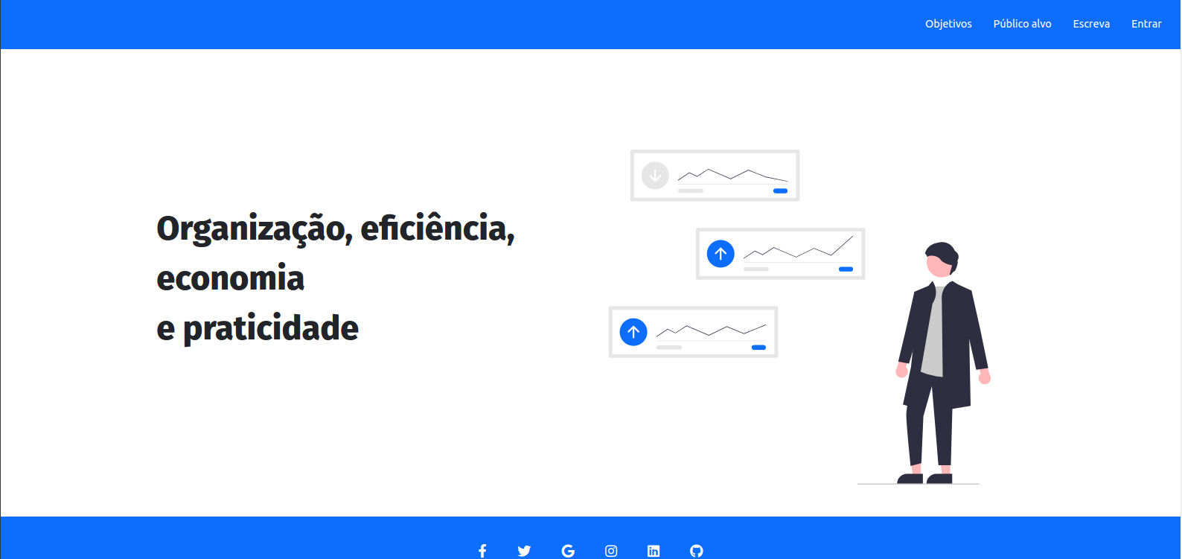
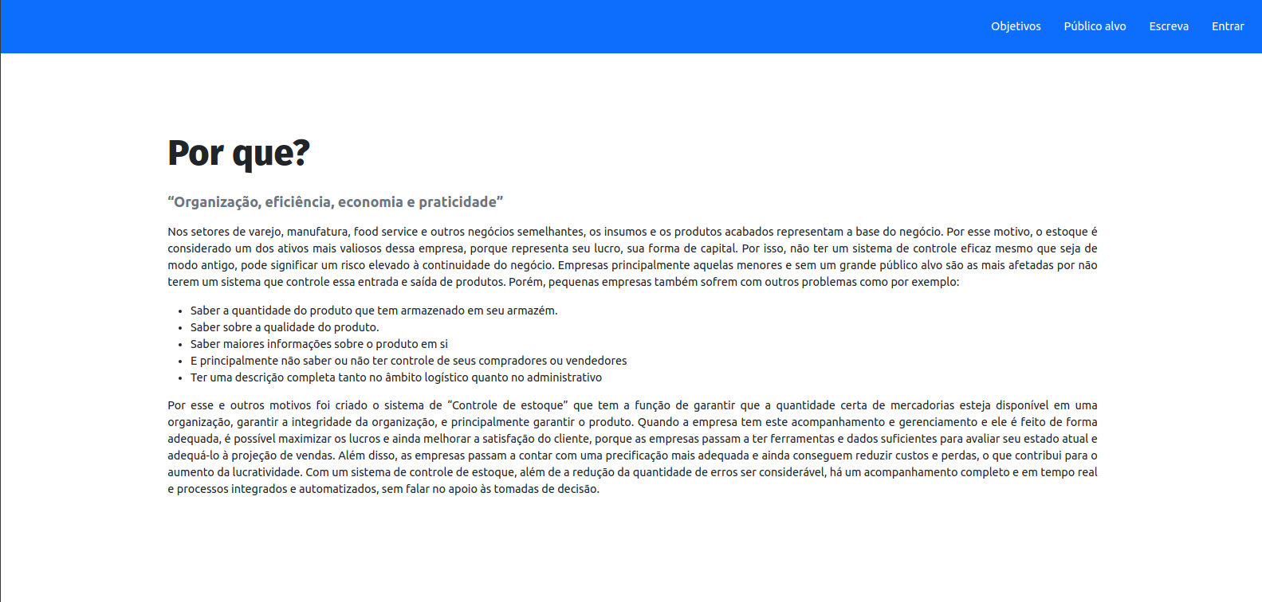
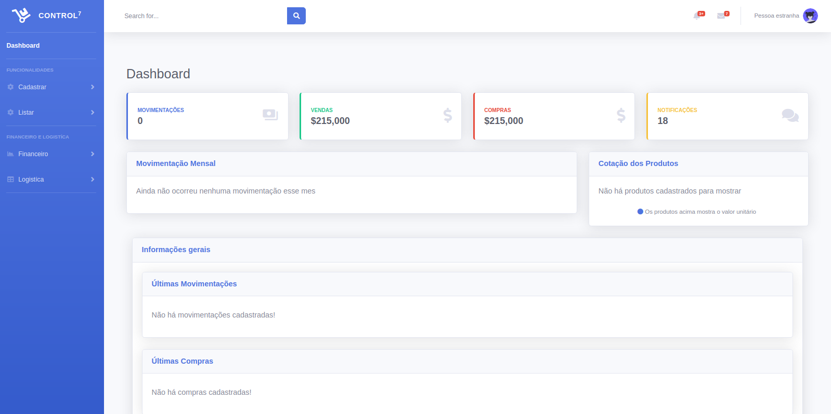
Protótipo – Alta fidelidade

Slide 24
Entrevistas - FINAL
Luiz Pereira
Ao apresentar o sistema Luiz se mostrou muito interessado nele, porque por mais que ele consiga ter um controle sobre seu comercio, o sistema o ajudaria a calcular todo o comércio com maior nível de precisão(movimentações, produtos, estoque) e assim também facilitaria o trabalho de todos.
A funcionalidade que mais lhe agradou foi a parte do financeiro porque era o ponto em que ele mais tinha problemas no seu dia a dia, e com o sistema, além de ficar tudo no automático, é o maior nível de precisão, podendo ter a chance de poder pensar na hora o erro, caso tiver.

Slide 25
Entrevistas - FINAL
Márcio Pereira
Márcio já tem tudo mais controlado, o único problema dele é a questão do vendedores porque ele não sabe nada sobre eles.
Mas, é possível notar que o sistema facilitaria seu trabalho economizando seu tempo fazendo tudo manualmente.

Slide 26
Entrevistas - FINAL
Roberto Luciano
Roberto ficou espantado com o quanto se pode fazer com o sistema, ele teria maior controle sobre o gerenciamento do seu comércio em apenas um sistema, ficou bastante interessado na praticidade e funcionalidade.
Roberto se mostrou bastante interessado na aplicação do sistema, pois com o uso ele economizaria horas de trabalho que gastaria anotando manualmente.
Outro ponto que chamou a atenção de roberto foi manter informações sobre seus fornecedores e vendedores salvas, e atualizá-las quando necessário.

Slide 27
Entrevistas - FINAL
Jorge Batista Silveira
Jorge demonstrou um grande interesse pelas funcionalidades do sistema, relatou que acrescentaria muita praticidade ao seu dia a dia no controle e gestão do seu comércio.
Uma funcionalidade que Jorge se interessou bastante foi a respeito da gestão de informações dos seus fornecedores e de seus vendedores, apontando que seria de grande auxílio no seu comércio.
O usuário se interessou pelos gráficos representando o gerenciamento do comércio.

Slide 28
Entrevistas - FINAL
Gilson da cunha Fonseca
Gilson se mostrou empolgado em relação ao sistema, pois tanto ele quanto seus funcionários poderiam utilizá-lo, facilitando o trabalho para todos.
O sistema não terá uma diferença significativa para Gilson pois ele é bem organizado a respeito do gerenciamento do comércio e possui 3 funcionários o auxiliando em seus processos.
Porém afirmou que seria de ótima ajuda cadastrar todos os produtos e ter um controle maior sobre o estoque.

Slide 29
Entrevistas - FINAL
Fabrício de Souza Fernandes
Fabrício se interessou muito sobre o cadastro e controle do produto, pois ele pode controlar a data de validade pelo sistema, o que facilitaria muito resolvendo o seu principal problema.
Como Fabrício utilizava excel para quase todo seu gerenciamento, e cada planilha era para um processo, informou que o sistema seria de grande serventia no quesito organização, todas informações e controles em um só lugar.
Outro ponto interessante que destacou foi o controle de informações dos fornecedores.

Slide 30
Entrevistas - FINAL
Wilson Buzzeti
Wilson demonstrou grande interesse pelo software, o grande diferencial para ele, é o controle de estoque, que informa pela data de validade qual produto está mais próximo do vencimento, assim o ajudando a realizar promoções e evitar a perda do produto.
Ele gostou muito do software e adotaria na sua loja, desde que o custo não fosse elevado.

Slide 31
Entrevistas - FINAL
Marcelo Felipe
Marcelo gostou do software, das funcionalidades apresentadas e achou de fácil entendimento, acho interessante as demonstrações de cores nas validade.
Mesmo ele achando interessante o software, ele questionou de como os dados que ele já tinha seria passado para o software.
Com isso se a migração desses dados fosse de forma tranquila, ele tem interesse no software em um futuro

